Slide 1
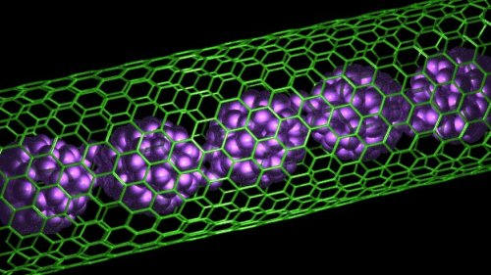
NANOTECNOLOGIA

Slide 2
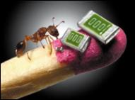
¿Qué es NANO?
Nano (símbolo n) es un prefijo del Sistema Internacional de Unidades que indica un factor de 10⁻⁹
Una persona = alrededor de 2 m
Una hormiga = 1 centímetros (10⁻² m)
Una célula = 20 micrómetros (10⁻⁶ m)
Un nanómetro = (10⁻⁹ m)
Un ribosoma = 25 nanómetros
Un nanómetro³ = 258 átomos de carbono

Slide 3
El nanomundo
Se destacan tres grandes sectores:
Nanoelectrónica
El desarrollo en el campo eléctrico de sistemas nanométricos.
Nanobiotecnología
Combina la ingeniería a nanoescala con la biología para manipular sistemas vivos o para fabricar materiales de inspiración biológica a nivel molecular.
Nanomateriales
Se trata de controlar con toda precisión la morfología a dimensiones nanoescalares de sustancias o partículas para producir materiales nanoestructurados. En todos estos trabajos que tienen mucho en común se utilizan los mismos métodos para medir y manipular estructuras ultra diminutas, como son, por ejemplo, los microscopios a resolución nanoescalar.

Slide 4

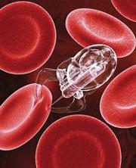
¿Qué es nanotecnología?
La nanotecnología es un campo de las ciencias aplicadas dedicado al control y manipulación de la materia a una escala menor que un micrómetro, es decir, a nivel de átomos y moléculas. En síntesis nos llevaría a la posibilidad de fabricar materiales y máquinas a partir del reordenamiento de átomos y moléculas.

Slide 5
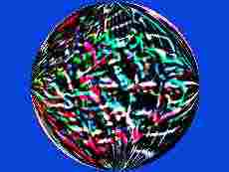
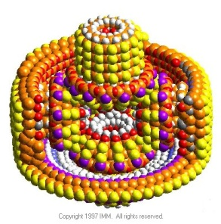
Tipos de Nanotecnología
Top-down: Reducción de tamaño. Los mecanismos y las estructuras se miniaturizan a escala nanométrica. Este tipo de Nanotecnología ha sido el más frecuente hasta la fecha
Bottom-Up: Auto ensamblado. Se comienza con una estructura nanométrica como una molécula y mediante un proceso de montaje o auto ensamblado, se crea un mecanismo mayor que el mecanismo con el que comenzamos. Este enfoque, que algunos consideran como el único y "verdadero" enfoque nanotecnológico, ha de permitir que la materia pueda controlarse de manera extremadamente precisa.

Slide 6
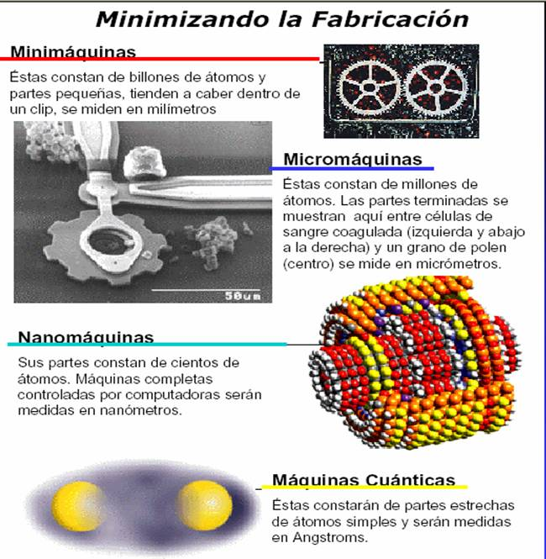

Slide 7
¿Qué es la nanociencia?
La nanociencia es el estudio de átomos, moléculas y objetos cuyo tamaño se mide dentro de la escala nanométrica (1-100 nanómetros).
La nanociencia es distinta a las otras ciencias porque sus propiedades no se pueden ver a escala macroscópica, como por ejemplo propiedades de mecánica cuántica y termodinámicas. En vez de estudiar materiales en su conjunto, los científicos investigan con átomos y moléculas individuales. Al aprender más sobre las propiedades de una molécula, es posible unirlas de forma muy bien definida para crear nuevos materiales con nuevas e increíbles características.

Slide 8
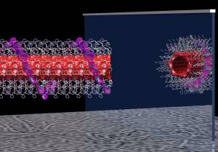
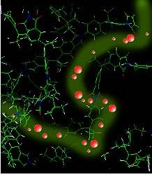
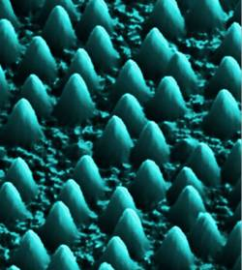
Richard Feynman es considerado el padre de la nanociencia.

Slide 9
Nanobiotecnología
Estudia cómo hacer nanosuperficies en biomateriales para usarlas en la ingeniería de tejidos fisiológicos. Con el mismo material se trata de obtener enormes diferencias en la capacidad de pegar esas nanosuperficies en esos biomateriales mediante cambios topográficos nanoescalares. Algunos instrumentos médicos, como los catéteres, no deben adherirse a las superficies entre las que se deslizan, mientras que otros tienen que adherirse a fondo, como cuando se trata de reparar tejidos averiados como, por ejemplo, huesos rotos.

Slide 10
Métodos rápidos para identificar enfermedades
La fibrosis cística, enfermedad pulmonar muy debilitante, se puede confirmar mediante pruebas genéticas pero es caro y lleva tiempo. Un proyecto de la Comisión Europea está preparando mejores y más rápidos métodos de prueba utilizando ADN en formato de chip. Estos métodos se convertirán en diagnósticos totalmente automáticos capaces de descubrir genes defectuosos de fibrosis cística de manera rápida y barata. Y podrían adaptarse a la diagnosis de toda enfermedad genética.

Slide 11
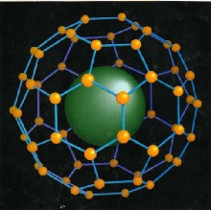
Fabricación Molecular
“Los productos manufacturados se hacen de átomos. Las propiedades de esos productos dependen de cómo esos átomos se ubiquen”.
“Si reubicamos los átomos del grafito (como por ej. de un lápiz) podemos hacer diamantes. Si reubicamos los átomos de arena (y agregamos algunos elementos extras) podemos hacer chips de computadoras. Si reacomodamos los átomos de la tierra, agua y aire podemos hacer plantas.”

Slide 12
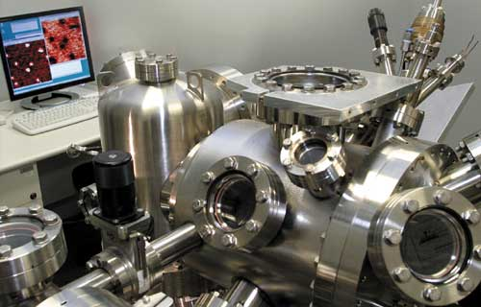
Esfuerzo Multidisciplinario
La nanotecnología involucra a las ciencias: química, bioquímica, biología molecular y física, a la tecnología de las ingenierías electrónica y de proteínas, microscopios y pruebas de proximidad, imágenes electrónicas y posicionamiento molecular electrónico, materiales científicos, química supramolecular y química computacional.
Los esfuerzos de hoy son descubrir áreas nuevas y trabajar en conjunto.
Microscopio atómico

Slide 13
Avances en nanotecnología
Transistores orgánicos que actúan como sensores
Nanopartículas para visión nocturna
Nanopartículas liposomales para matar tumores
Chip de memoria inalámbrico
Se desarrollan nanocables para tratar el Parkinson
Nanotecnología aplicada al petróleo
Nanotecnología y cremas solares
Nuevo material plástico capaz de atraer y repeler el agua
Detector de infarto y Alzheimer con nanotecnología

Slide 14
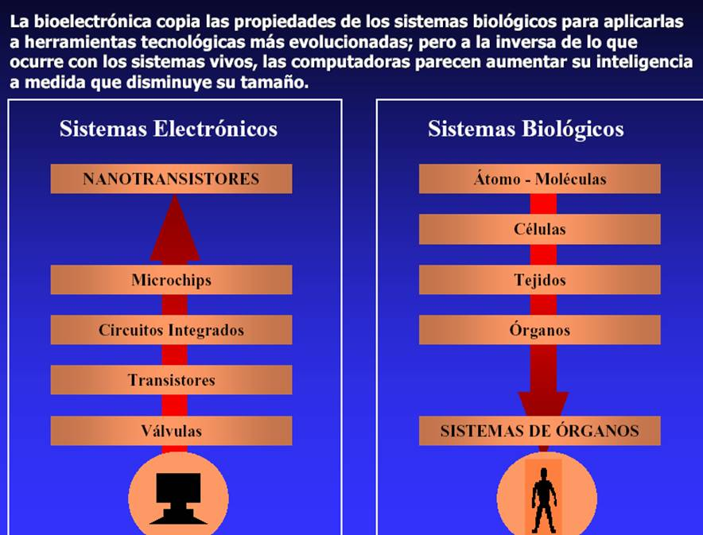

Slide 15
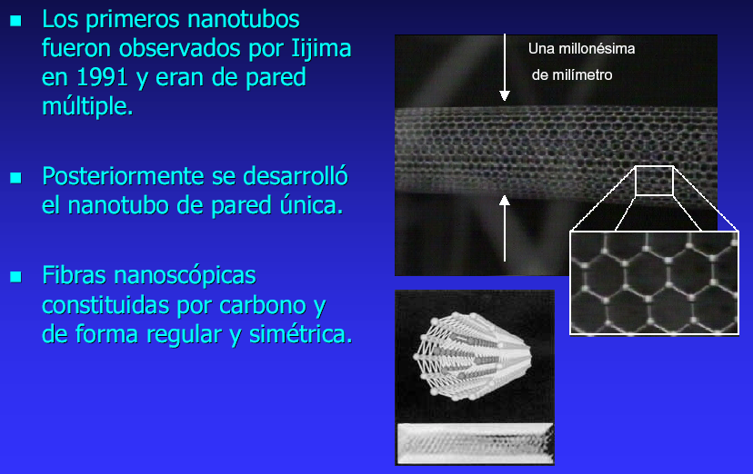
Nanotubos de carbón
Los nanotubos de carbón son las fibras más fuertes que se conocen. Un solo nanotubo perfecto es de 10 a 100 veces más fuerte que el acero por peso de unidad y poseen propiedades eléctricas muy interesantes

Slide 16
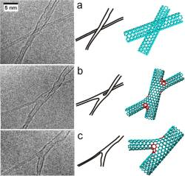
NANOSOLDADURA PARA NANOTUBOS
Utilizaron irradiación y calor para crear las uniones soldadas.

Slide 17
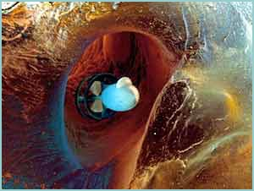
Construcción de Maquinas
La nanotecnología investiga la construcción de máquinas hiperqueñas. En la ilustración, un minisubmarino explora el interior del cuerpo humano. Esta situación aparentemente de ciencia ficción se convertirá en realidad a través de este nuevo campo de la exploración científica.

Slide 18
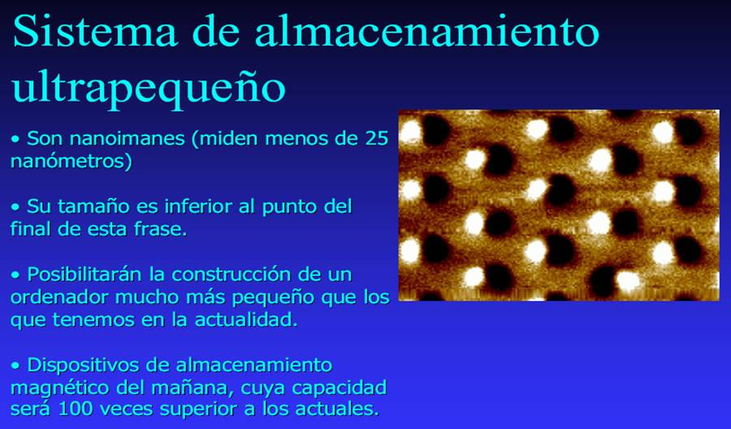
Aplicaciones

Slide 19
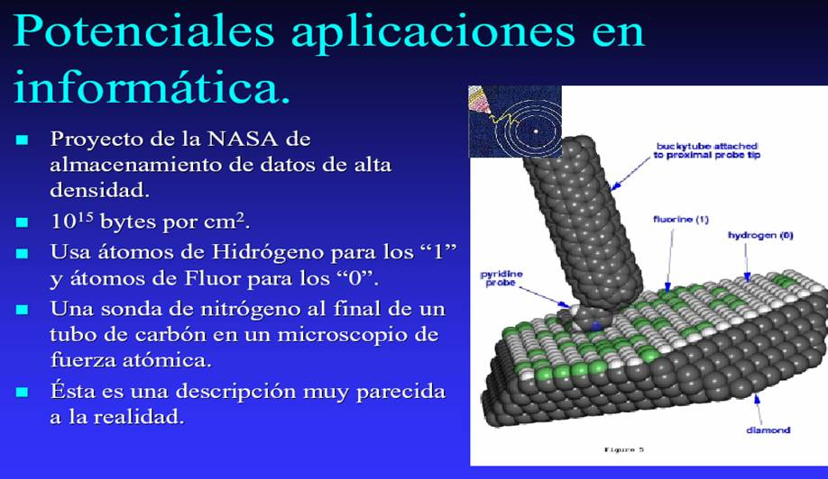

Slide 20
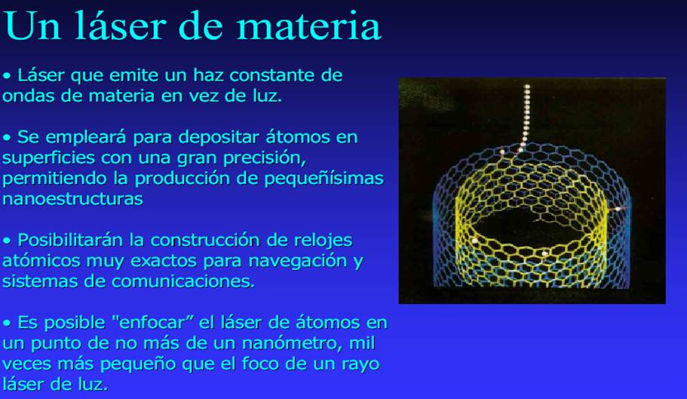

Slide 21
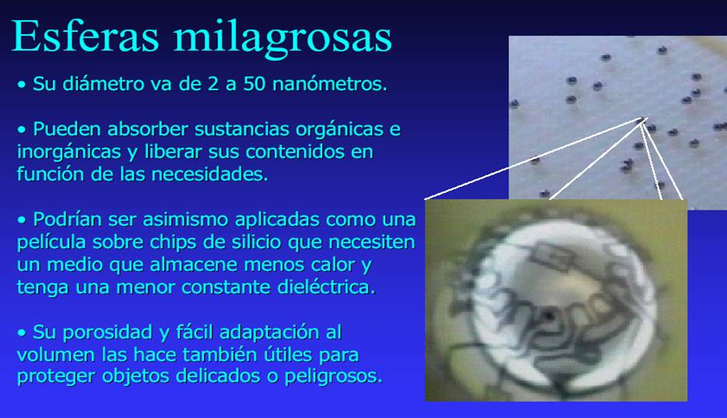

Slide 22
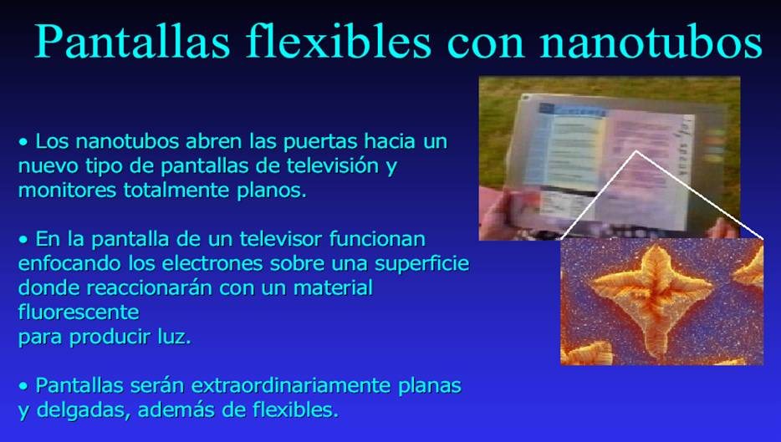

Slide 23
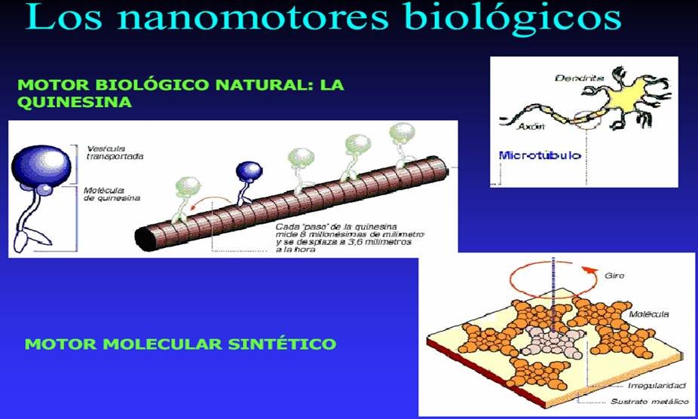

Slide 24
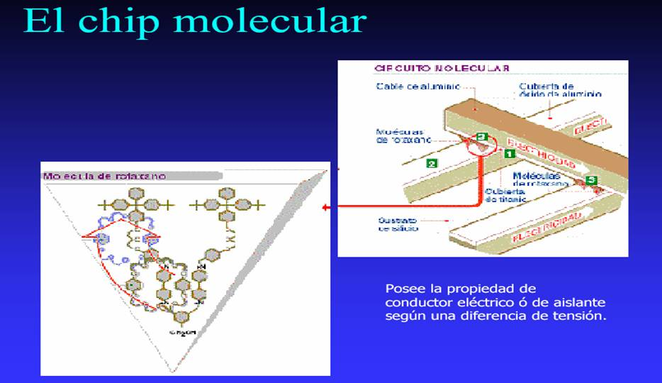

Slide 25
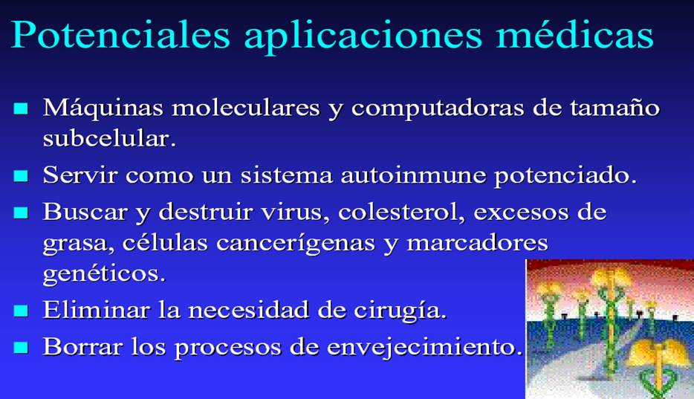

Slide 26
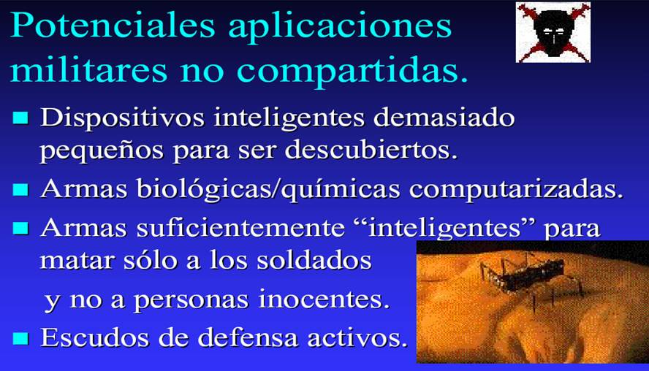

Slide 27
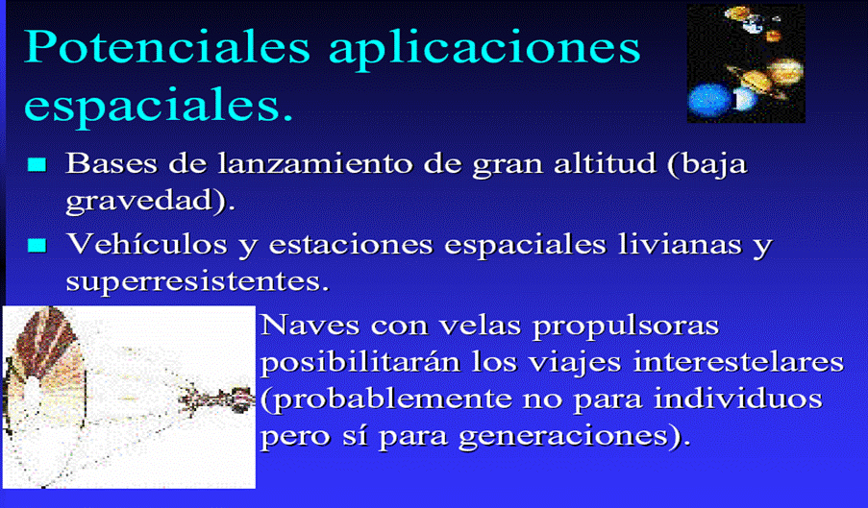

Slide 28
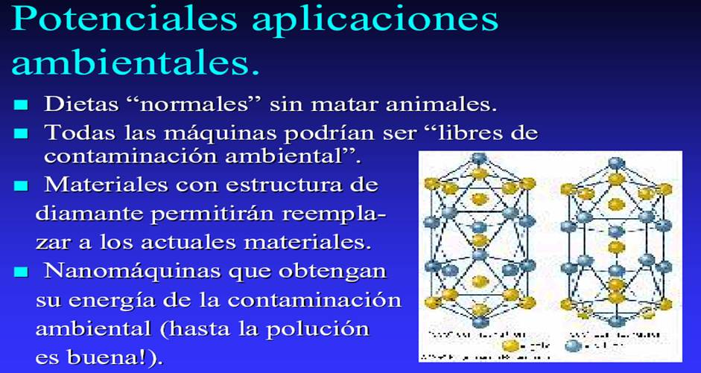

Slide 29
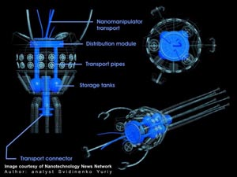
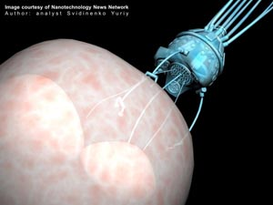
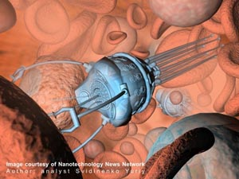
Simulación de una célula-reparación
El nanorobot
Transporte del subsistema
Nanorobot en el torrente sanguíneo
Nanorobot que realiza la cirugía celular

Slide 30
Riesgos de la Nanotecnología
La nanotecnología es un avance tan importante que su impacto podría llegar a ser comparable con la Revolución Industrial pero con una diferencia destacable - que en el caso de la nanotecnología el enorme impacto se notará en cuestión de unos pocos años, con el peligro de estar la humanidad desprevenida ante los peligros que tal impacto conllevaría.
Riesgo por uso de la nanotecnología por parte de criminales o terroristas
Desequilibrio social por nuevos productos o formas de vida
Posible causa de una nueva carrera de armamentos entre dos países competidores
Daños medioambientales colectivos derivados de productos no regulados
La sobre explotación de productos baratos podría causar importantes daños al medio ambiente
Un mercado negro de la nanotecnología, el abandono o la ilegalización de la nanotecnología; aumentarían la posibilidad y el peligro de otros riesgos

